Slide 1

01 / TECHVISION
Цифровые решения для бизнеса
Коммерческое предложение для компаний, которым нужен понятный путь от идеи до работающего продукта.

Slide 2

02 / О КОМПАНИИ
Запускаем цифровые продукты быстрее
TechVision проектирует, разрабатывает и внедряет веб-сервисы, корпоративные платформы и аналитические инструменты.
7
80+
12
лет на рынке
проектов
отраслей

Slide 3
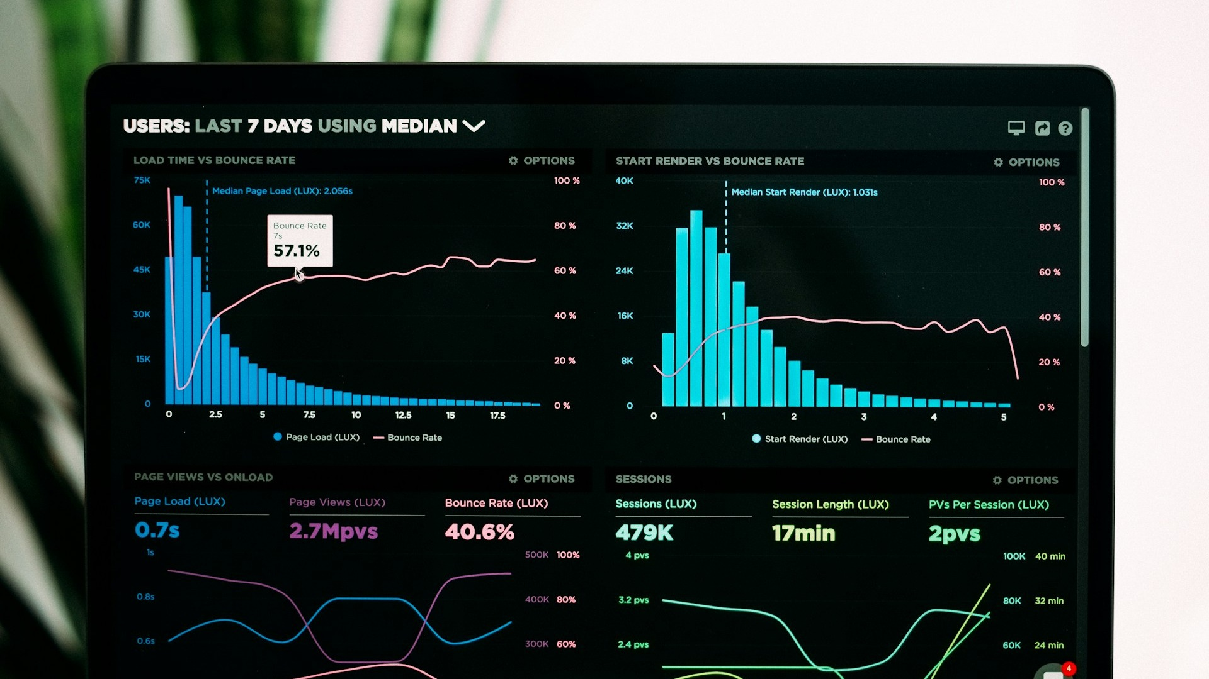
03 / ПРОБЛЕМА
Технологии не должны тормозить рост
Ручные процессы
Команда тратит время на повторяющиеся операции.
Убираем узкие места, которые замедляют продажи, операции и клиентский опыт.
Разрозненные данные
Информация не помогает принимать решения.
Сложный клиентский путь
Пользователи уходят там, где продукт должен продавать.

Slide 4

04 / РЕШЕНИЕ
Собираем систему вокруг бизнес-целей
Соединяем стратегию, UX, разработку и аналитику в один управляемый процесс.
Структура
Продуктовая логика до визуала и разработки.
Интерфейс
Дизайн, который помогает двигаться дальше.
Запуск
Рабочая система, готовая к развитию.

Slide 5

05 / УСЛУГИ
Что мы можем сделать
От первого MVP до корпоративной платформы с интеграциями и аналитикой.
Корпоративные порталы
CRM и внутренние системы
Сайты, платформы и личные кабинеты.
Инструменты для продаж и операций.
Дашборды и аналитика
MVP и интеграции
Понятные данные для решений.
Быстрый запуск новых продуктов.

Slide 6

06 / ПРЕИМУЩЕСТВА
Не просто разработка. Управляемый результат.
Прозрачные этапы
Сроки, контрольные точки и ответственность.
Делаем процесс прозрачным, а продукт готовым к росту после запуска.
Продуктовая экспертиза
Смотрим на бизнес-результат.
Сильный дизайн
Интерфейс помогает продавать.

Slide 7

07 / КЕЙСЫ
Дизайн и технологии работают на бизнес
B2B-портал
Минус 35% ручных операций.
Каждый проект связываем с измеримым эффектом для клиента.
Личный кабинет
Плюс 22% к повторным оплатам.
Аналитический дашборд
Отчёты за минуты вместо часов.

Slide 8
08 / ПРОЦЕСС
Понятный путь от первой встречи до запуска
1 Диагностика
2 Концепция
Формулируем задачу и критерии успеха.
Определяем структуру и ключевые сценарии.
У проекта есть логика, поэтому клиент видит движение и результат.
3 Дизайн
4 Запуск
Создаём UX/UI-прототип.
Разрабатываем, тестируем и поддерживаем.

Slide 9

09 / ФОРМАТЫ
Выберите формат под вашу задачу
Можно начать с концепции, MVP или развития существующего продукта.
Start
Аудит, концепция и дорожная карта.
Build
Дизайн и разработка MVP.
Scale
Развитие, интеграции и аналитика.

Slide 10
10 / КОНТАКТЫ
Готовы обсудить ваш цифровой продукт?
hello@techvision.studio
Почта для запроса коммерческого предложения.
techvision.studio
Расскажите о задаче, и мы предложим оптимальный план запуска.
Сайт компании и примеры проектов.

